Slide 2
متابعات كلية العلوم الشرعية زاوية المحجوب: نظم مكتب الخدمة الاجتماعية بكلية العلوم الشرعية زاوية المحجوب مساء يوم الثلاثاء ، الموافق: 28/ 5/ 2024م على تمام الساعة الثالثة والنصف بمدرج الكلية ورشة عمل بعنوان : دور الكلية عن الخدمة الاجتماعية وخدمة المجتمع بإشراف الكلية ،وبحضور الأساتذة، والموظفات، والطلبة والطالبات الكلية، والتي ألقتها الأستاذة :فاطمة عمر محمد أبوراوي رئيس مكتب الخدمة الاجتماعية وخدمة المجتمع ووضحت فيها: المحور الأول: ما مفهوم الخدمة الاجتماعية ، وأهميتها. المحور الثاني: تعريف الطلبة والطالبات حول دور الخدمة الاجتماعية داخل كلية العلوم الشرعية زاوية المحجوب. المحور الثالث: مهام ووظائف الخدمة الاجتماعية داخل كلية العلوم الشرعية زاوية المحجوب. وختاما أجدد شكري للمعلمة الفاضلة حفصه الجهيمي على تعاونها وإخلاصها داخل المكتب. وتم فيها توزيع المطويات على الطلبة والطالبات حول دور مكتب الخدمة الاجتماعية وخدمة المجتمع داخل الكلية . نسأل الله التوفيق والنجاح للجميع الطلبة والطالبات. إعداد وتنسيق مكتب الخدمة الاجتماعية الأستاذة: فاطمة عمر أبوراوي

Slide 5
دولة ليبيا
وزارة التعليم العالي والبحث العلمي
الجامعة الأسمرية الإسلامية
كلية العلوم الشرعية زاوية المحجوب
قسم الخدمة الاجتماعية
ورشة عمل بعنوان:
دور الكلية عن الخدمة الاجتماعية وخدمة المجتمع
الزمان: يوم الثلاثاء20/ ذو القعدة/1445هـ ، الموافق: 28/ مايو/2024م
المكان: كلية العلوم الشرعية زاوية المحجوب، بالمدرج رقم (101)
بإشراف الأستاذة / فاطمة عمر أبوراوي

Slide 6
بكلية العلوم الشرعية زاوية المحجوب

Slide 7
شعار مكتب الخدمة الاجتماعية وخدمة المجتمع بكلية العلوم الشرعية زاوية المحجوب

Slide 8
ورشة عمل بعنوان: دور الكلية عن الخدمة الاجتماعية وخدمة المجتمع
الفئة المستهدفة :
طلبة وطالبات بالكلية.
إعداد وتقديم:
الأستاذة: فاطمة عمر محمد أبوراوي

Slide 9
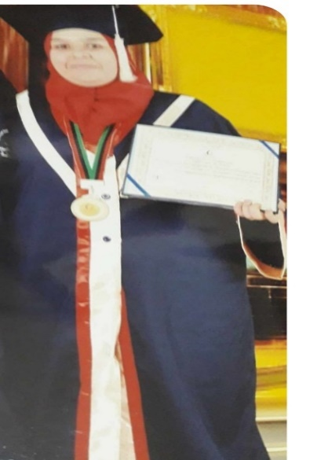
السيرة الذاتية:
الاسم: فاطمة عمر محمد أبوراوي
المؤهل العلمي: ماجستير (اللغة العربية)ـ تخصص(لغويات)
الدرجة العلمية : محاضر مساعد
الوظيفة: عضو هيئة تدريس جامعة الأسمرية ـ زليتن
رئيس قسمي: الخدمة الاجتماعية وخدمة المجتمع بكلية العلوم الشرعية فرع زاوية المحجوب.
الهواية: الاطلاع والقراءة على الكتب الدينية والنحوية.
الوظائف والخبرات السابقة:
1 ـ حاصلة على شهادة ماجستير من الأكاديمية الليبية للدراسات العليا فرع مصراتة.
2 ـ حاصلة على شهادة tot من المعهد القومي للجودة بالتعاون مع الاتحاد العربي للتدريب وتنمية الموارد البشرية.
3ـ حاصلة على شهادة التأهيل التربوي من مركز سايكو كير.
4ـ حاصلة على شهادة مهارة البحث العلمي والكتابة الأكاديمية من مركز سايكو كير.
5 ـ حاصلة على شهادة التفتيش التربوي من مراقبة التربية والتعليم مصراتة.
6 ـ حاصلة على شهادة الحاسوب الشامل والطباعة بالمس من معهد تنمية الموارد البشرية بالأكاديمية الليبية للدراسات العليا فرع مصراتة.
7ـ حاصلة على شهادة دبلوم حاسوب الشامل أيضا من مركز العربي الهندسي للتنمية البشرية والتعليم والتدريب.
8 ـ حفظ القرآن الكريم على الشيخ الفاضل: مصطفى أبو عبد الله، وشيخه الفاضلة: فاطمة أحمد عفط.

Slide 10
التعرف على المشاركين

Slide 11
التعرف على المشاركين
الاســــم
العمــل
التخصص العلمي
الهواية
الهدف من الحضور

Slide 12
المحاور الأساسية:
1 ـ ما مفهوم الخدمة الاجتماعية وما أهميتها بالكلية.
2 ـ تعريف الطلبة والطالبات حول دور
الخدمة الاجتماعية داخل كلية العلوم الشرعية زاوية المحجوب.
3 ـ مهام ووظائف الخدمة الاجتماعية داخل كلية العلوم الشرعية زاوية المحجوب.

Slide 13
العصف الدهني
ما مفهومك عن الخدمة الاجتماعية؟

Slide 14
مفهوم الخدمة الاجتماعية:
مهنة إنسانية تهدف إلى مساعدة الطلاب أو الجماعات أو المجتمعات على تنمية قدراتهم ومواردهم وزيادة فرصهم في الحياة ووقايتهم من المشكلات مع خلق ظروف اجتماعية ملائمة لأهدافهم ويتم ذلك في ضوء موارد وثقافة المجتمع، ومن خلال مؤسسات المجتمع المختلفة وإنشاء مؤسسات جديدة تظهر حاجة المجتمع إليها.

Slide 15
أهمية الخدمة الاجتماعية بالكلية:
تساعد دراسة الخدمة الاجتماعية في حل مشاكل الطلاب داخل الكلية، ومحاولة التعامل معهم ودعمهم نفسياً، وكذلك من أهمية الخدمة الاجتماعية أيضًا إمكانية علاج الكثير من الحالات التي تعاني من بعض الأمراض التي يعجز العلاج عن حلها مثل الاكتئاب النفسي والحالات النفسية المستعصية.

Slide 16
الرؤية:
تتطلع الكلية إلى أن تكون ذات مكانة مرموقة متميزة في مجال التعليم، وتسعى إلى إعداد مؤهلين في مجال العلوم الشرعية والقانونية واللغوية بمستوى علمي عالٍ، وسلوكيات معتدلة وفق منهج وسطي...
الرسالة:
التميز في مجال التعليم التربوي من خلال الإسهام بالنهوض المستوى الدراسي والتحصيل العلمي، والتكيف النفسي والاجتماعي للطلاب.

Slide 17
الأهداف:
معالجة ما يعترض الطلبة من مشاكل أو صعوبات داخل الكلية.
الإسهام في تطوير مواهب الطلبة الإبداعية.
العمل على تكوين اتجاهات إيجابية لدى الطلبة نحو تخصصاتهم، ودعمهم للارتقاء بمستواهم العلمي.
ربط الطلبة بالمؤسسات في البيئة الخارجية من خلال الأنشطة والزيارات.
الإسهام في توعية المجتمع وفق الأولويات والاحتياجات.
توجيه الدراسات والبحوث إلى قضايا المجتمع الآنية وفق منهجية معاصرة.
تقديم الاستشارات لمؤسسات وأفراد المجتمع.

Slide 19
مهام ووظائف مكتب الخدمة الاجتماعية وخدمة المجتمع:
1ـ الريادة في مجال الخدمة الاجتماعية لتوفير مناخ صحي وبيئة سليمة لطلبة الكلية.
2 ـ تقديم الدورات والمحاضرات وإعداد التقارير الدورية لتعريف الطلبة بالخدمة الاجتماعية.
3 ـ حث جميع الطلبة على التردد على المكتب لمعرفة أوضاعهم ومطالباتهم والوقوف على مشاكلهم.
4 ـ استقبال شكاوى الطلبة المقدمة للمكتب عن طريق صندوق الشكاوى لتقديم الحلول والمساعدات الممكنة.
5 ـ التصدي للظواهر السلبية بما في ذلك ظاهرة الغش في الامتحانات، ومعالجتها بأسلوب تربوي مبني على الإقناع النفسي، والتوجيه الاجتماعي.
6 ـ تقديم التوصيات التي من شأنها توطيد وتأكيد العلاقات بين أعضاء هيئة التدريس والموظفين والطلاب بالكلية.
7 ـ القيام بتجميع المعلومات عن طريق الاستبانات وأدوات البحث العلمي.
8 ـ إعداد قائمة برنامج الخدمة الاجتماعية وأساليب تنفيدها داخل الكلية وخارجها.

Slide 20
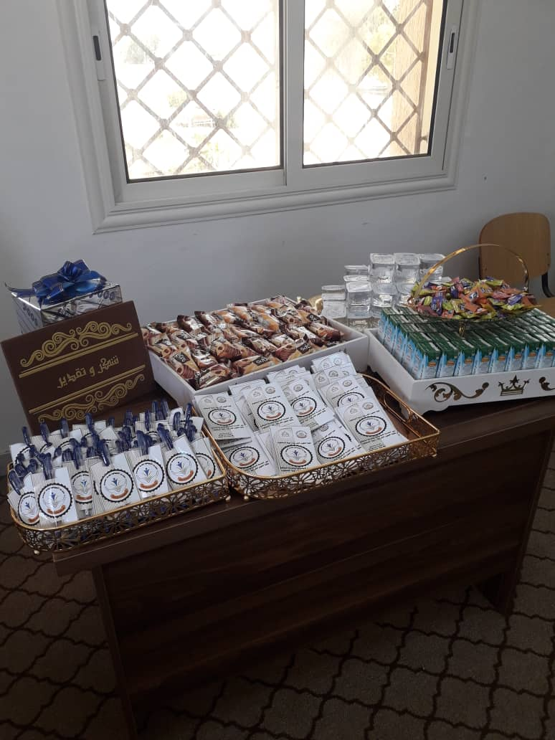

Slide 23
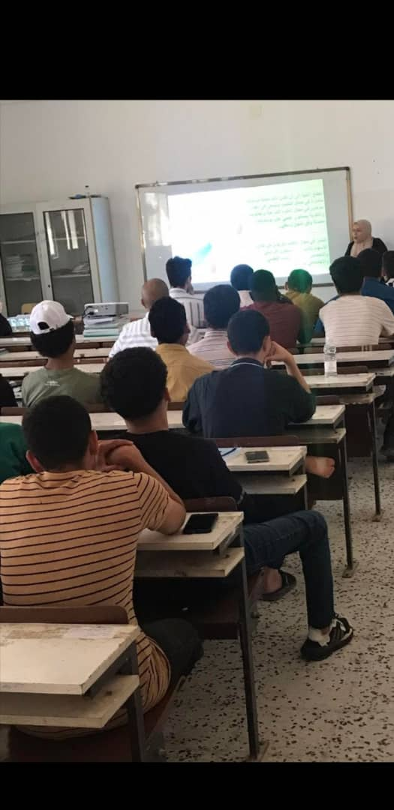

Slide 24
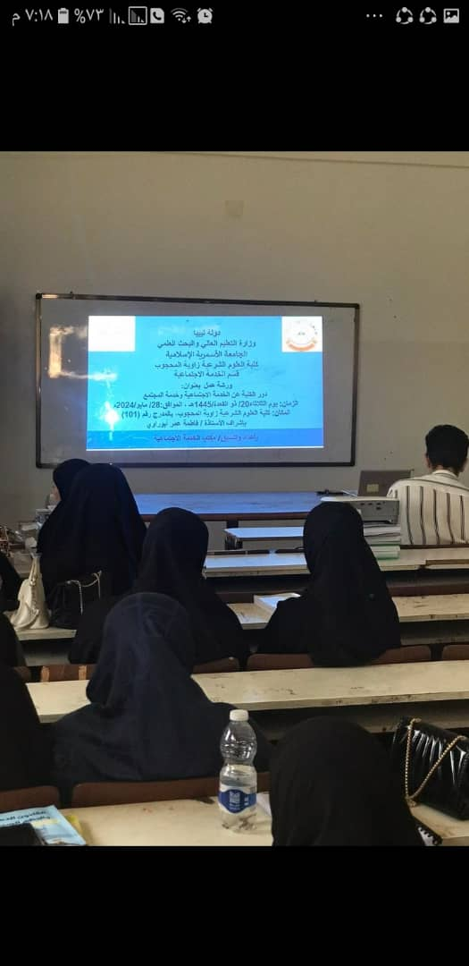

Slide 25
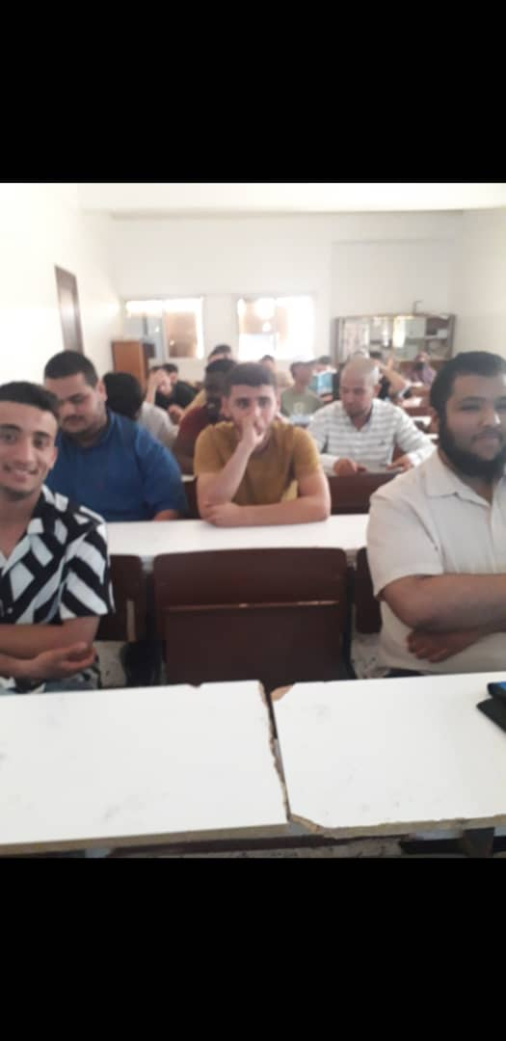

Slide 26
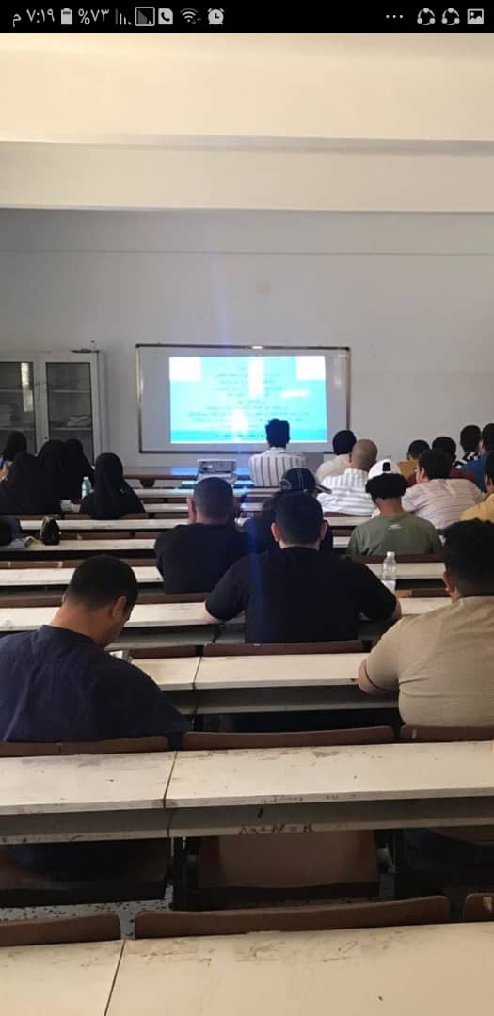

Slide 27
نهاية العرض
شكرا لحسن استماعكم
شكرا لحسن استماعكم

